Slide 1
Ik ben de Weg, de Waarheid en het Leven.
Christen en religieuze zijn in deze tijd

Slide 2
Je gaat Hem achterna
en ziet de mensen allerwegen.
Soms is Hij één van hen,
gewoon een man, een vrouw, een kind,
alleen maar ergens onderweg.
Of Hij staat kwetsbaar aan de kant,
met in zijn blik een vraag,
een oogopslag van hoop,
misschien een toegestoken hand
of een vermoeide schouder.

Slide 3
Je gaat Hem achterna
en zoekt zijn stem tussen de velen.
Soms doet het pijn
hoezeer de stilte zwijgen kan,
terwijl de stenen moesten spreken.
Maar toch is Hij nooit ver vandaan,
soms achter je, soms naast je.
Dan legt Hij over jou zijn kracht.
Zijn woord dat zich weer laat verstaan.
De warmte van zijn adem.

Slide 4
Je gaat Hem achterna.
En wordt de mens die Hij geroepen heeft,
om onverdeeld voor anderen
veelvoud te kunnen zijn,
vijf broden en twee vissen.
Jouw naam heeft Hij genoemd,
om in de vloed te staan van lief en leed.
En namens Hem te worden:
altijd-iemand-anders-tochtgenoot.

Slide 5
Je gaat Hem achterna.
En vraagt de zegen van zijn handen
om lief te hebben, los te laten,
telkens weer te herbeginnen.
Dat Hij je wegen toont,
zijn schaduw bieden zal en je tot mantel is.
Dat Hij je aan mag raken
en ten diepste zal beminnen.
Kris Gelaude

Slide 6
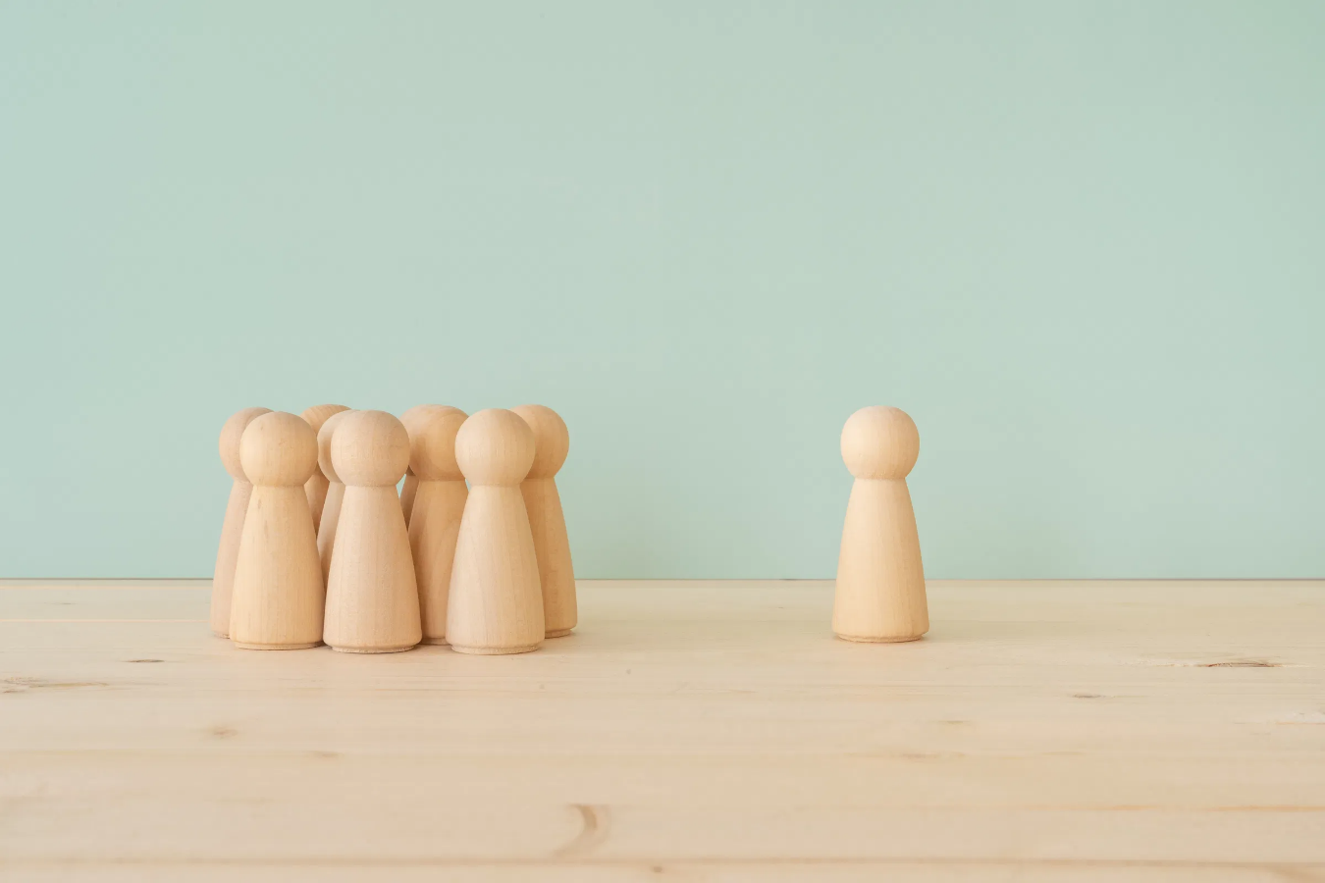
Hem gaan we achterna
die zegt: Ik ben de Weg, …
als christen
als religieuze
in deze tijd.

